Slide 1

100. RADNI DAN ŠKOLE…

Slide 2
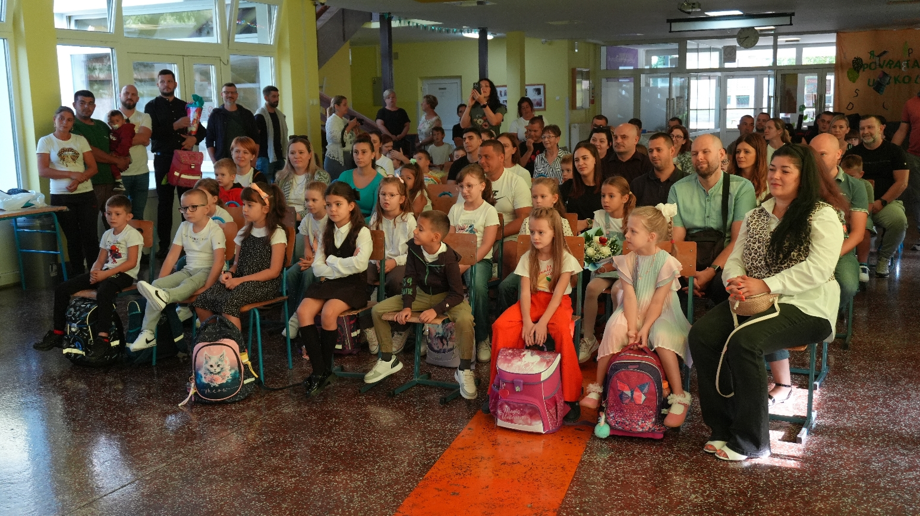
DOČEK PRVAŠIĆA
8.9.2025.

Slide 3
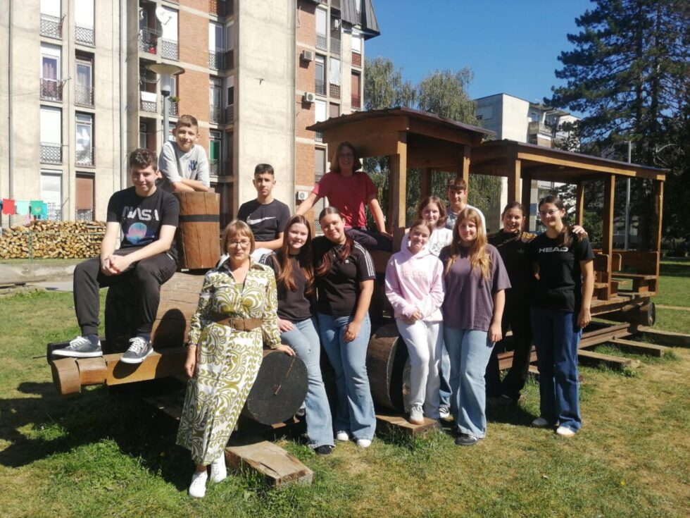
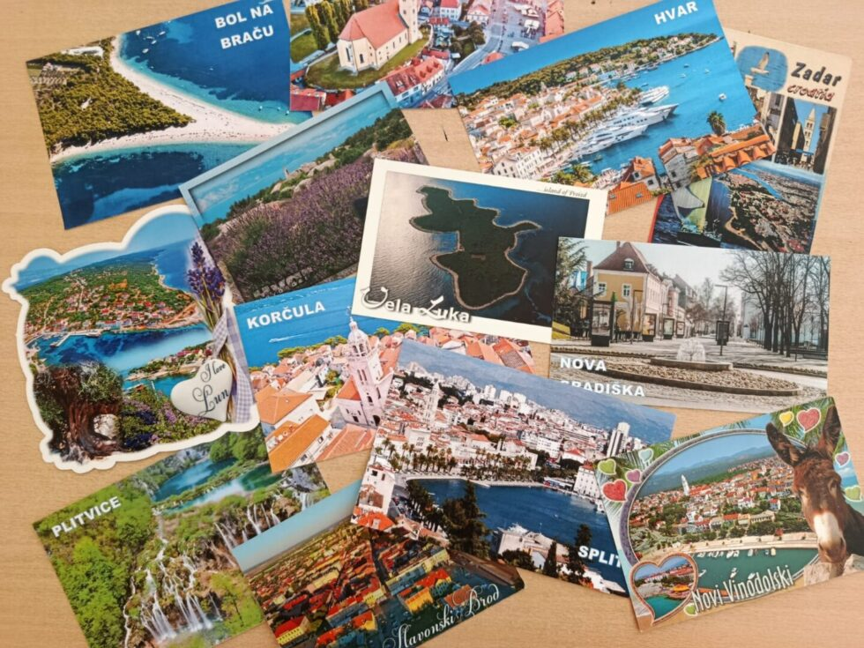
SURADNJA U MEĐUNARODNOM PROJEKTU "Bridges of Culture"

Slide 4
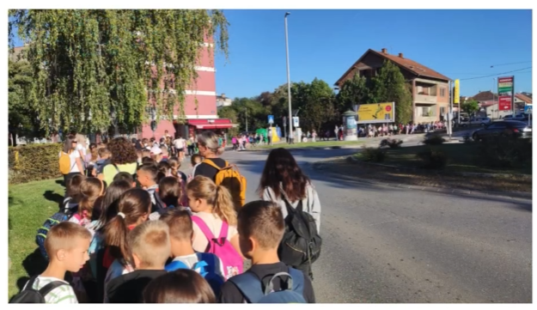
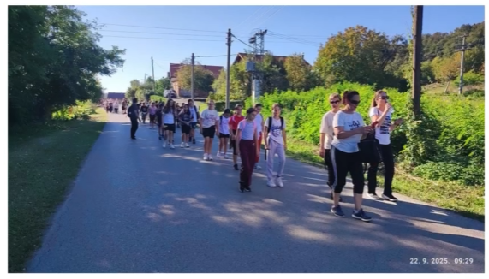
EUROPSKI DAN BEZ AUTOMOBILA
Razredna nastava
Predmetna nastava
22.9.2025.

Slide 5
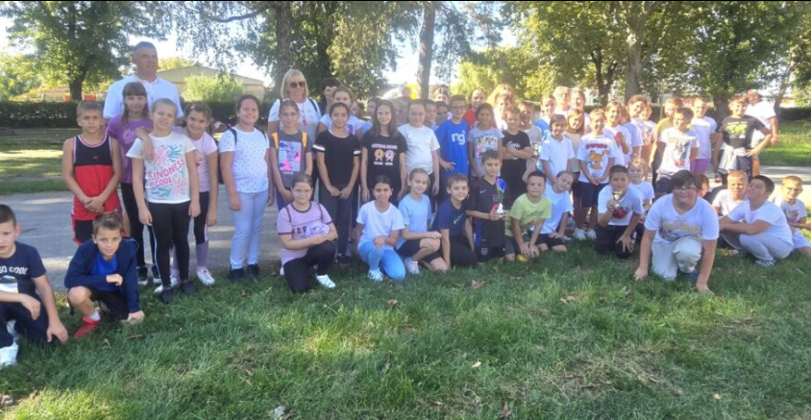
TURNIR ˝GRANIČARI˝ 22.9.2025.

Slide 6
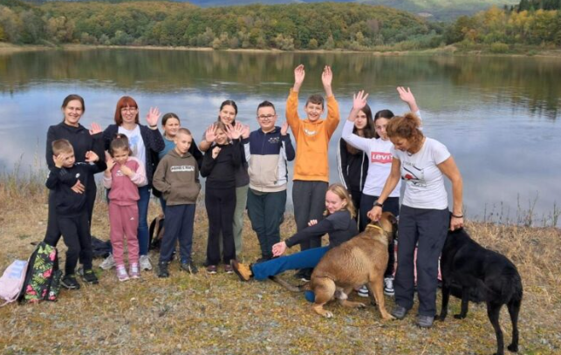
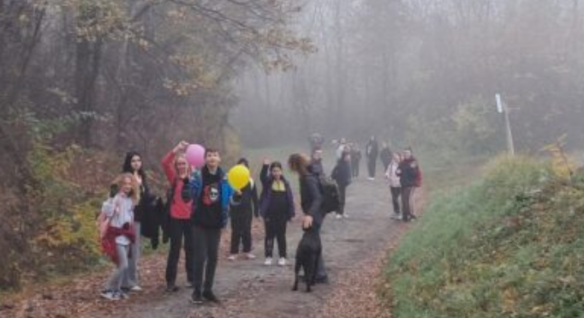
PLANINARSKI IZLETI
Bačica
Jezero Orašje

Slide 7
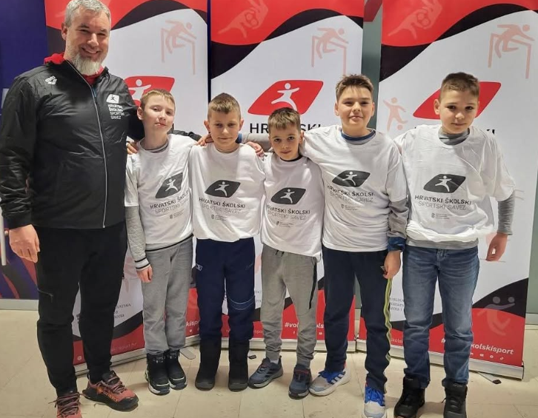
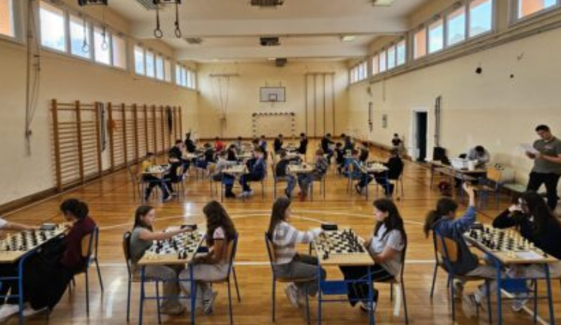
NATJECANJE U ŠAHU (županijsko i državno)

Slide 8
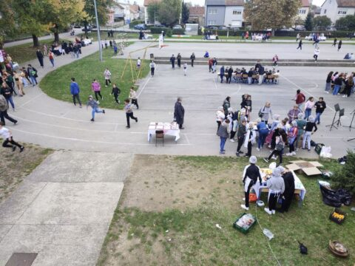
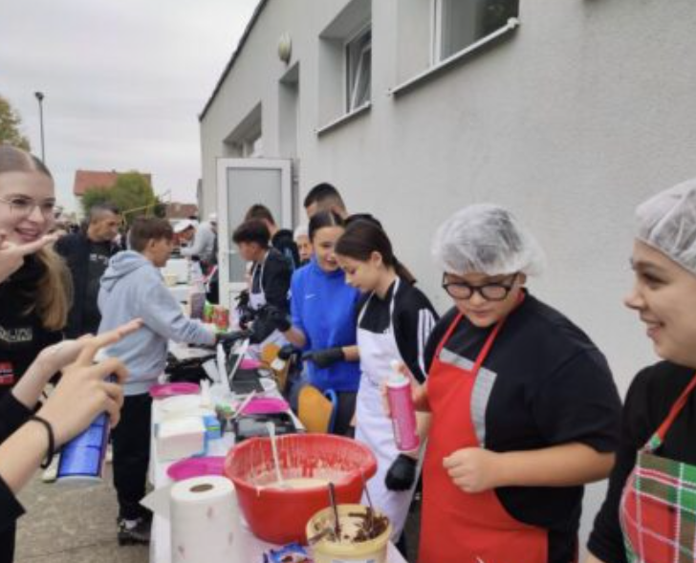
SAJMENI DAN 15.10.2025.

Slide 9
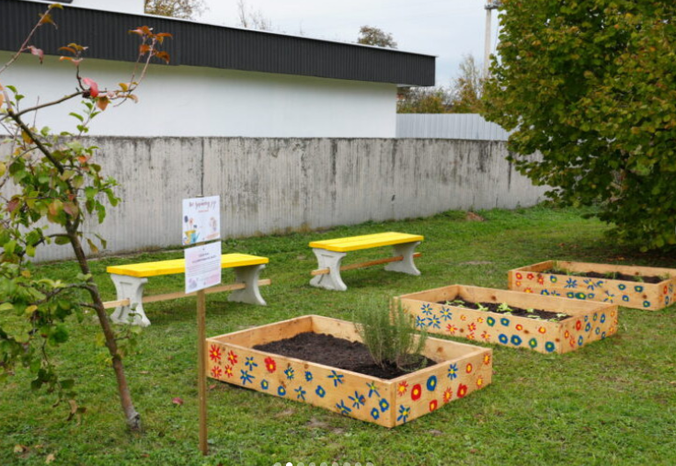
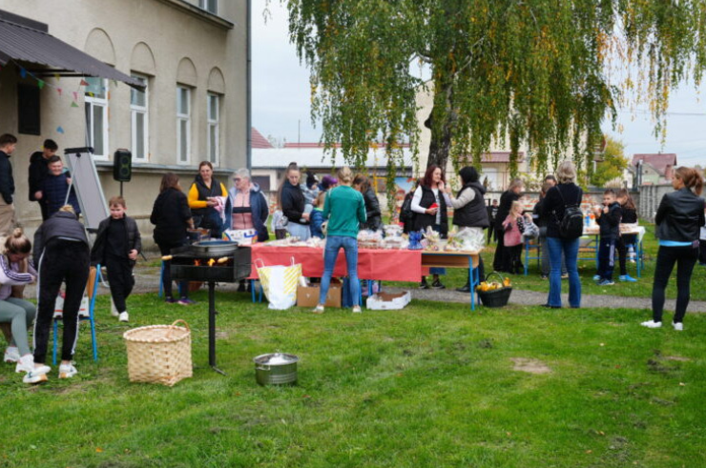
SAJMENI DAN (Područne škole Ljupina)

Slide 10
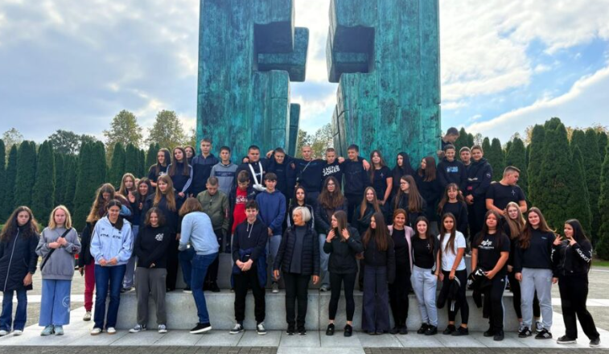
TERENSKA NASTAVA U VUKOVARU

Slide 11
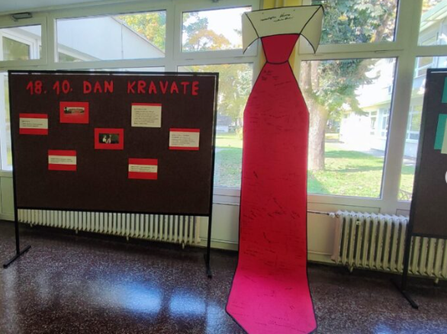
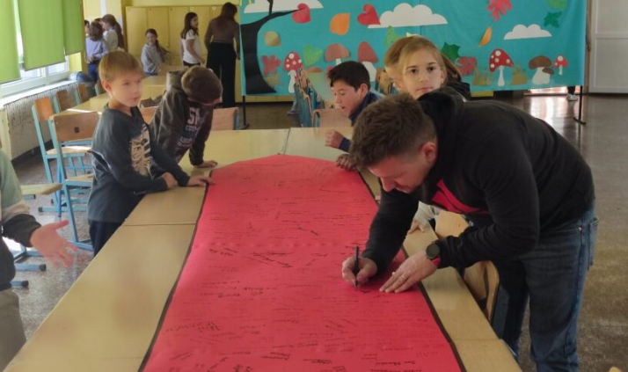
DAN KRAVATE 18.10.2025.

Slide 12
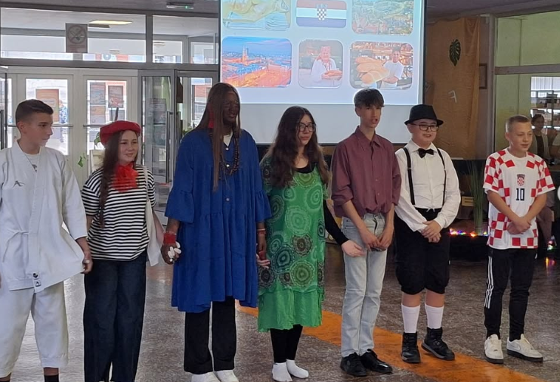
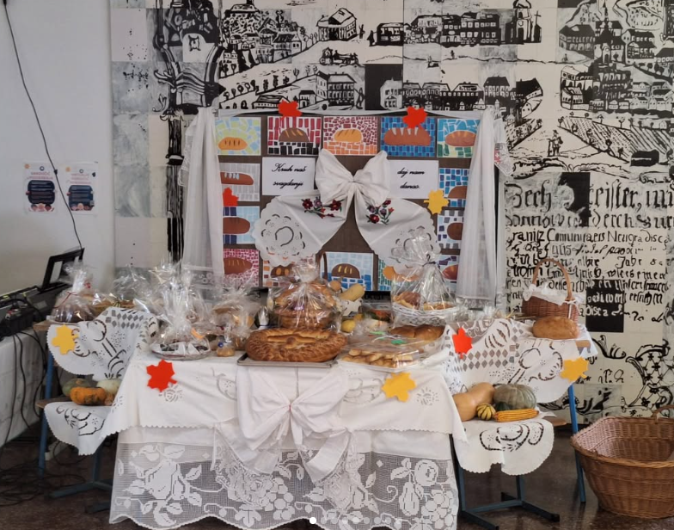
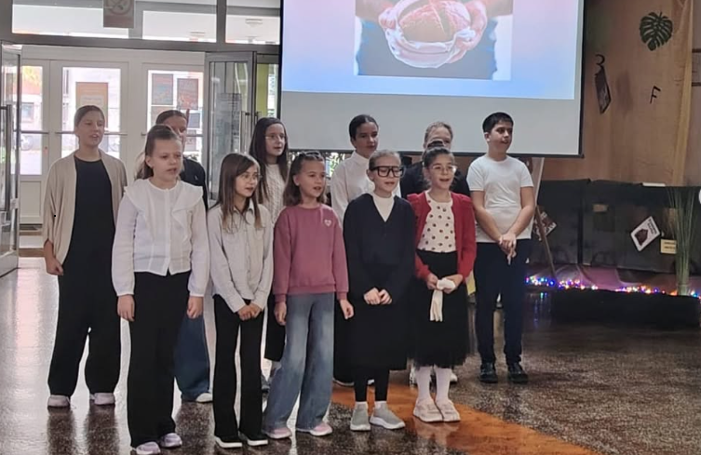
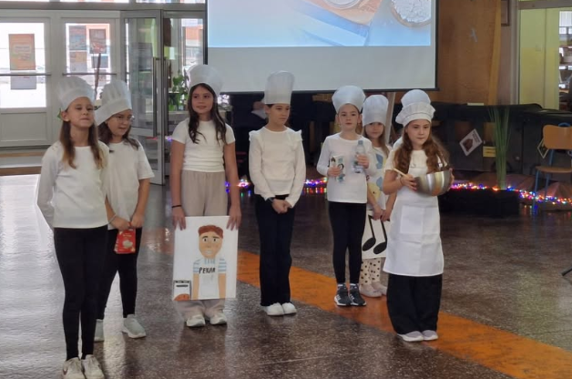
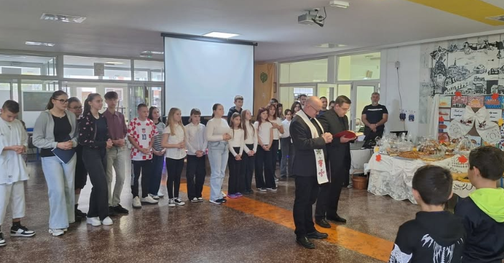
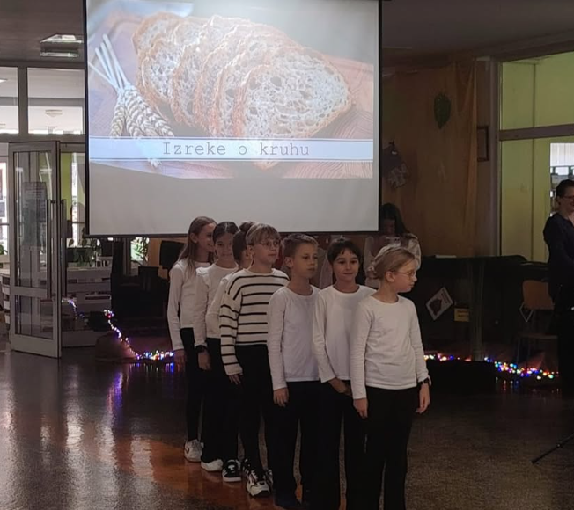
DANI KRUHA
23.10.2025

Slide 13
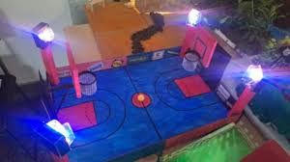
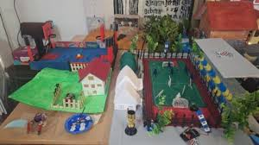
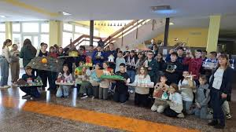
MEĐUNARODNI DAN IZUMITELJA

Slide 14
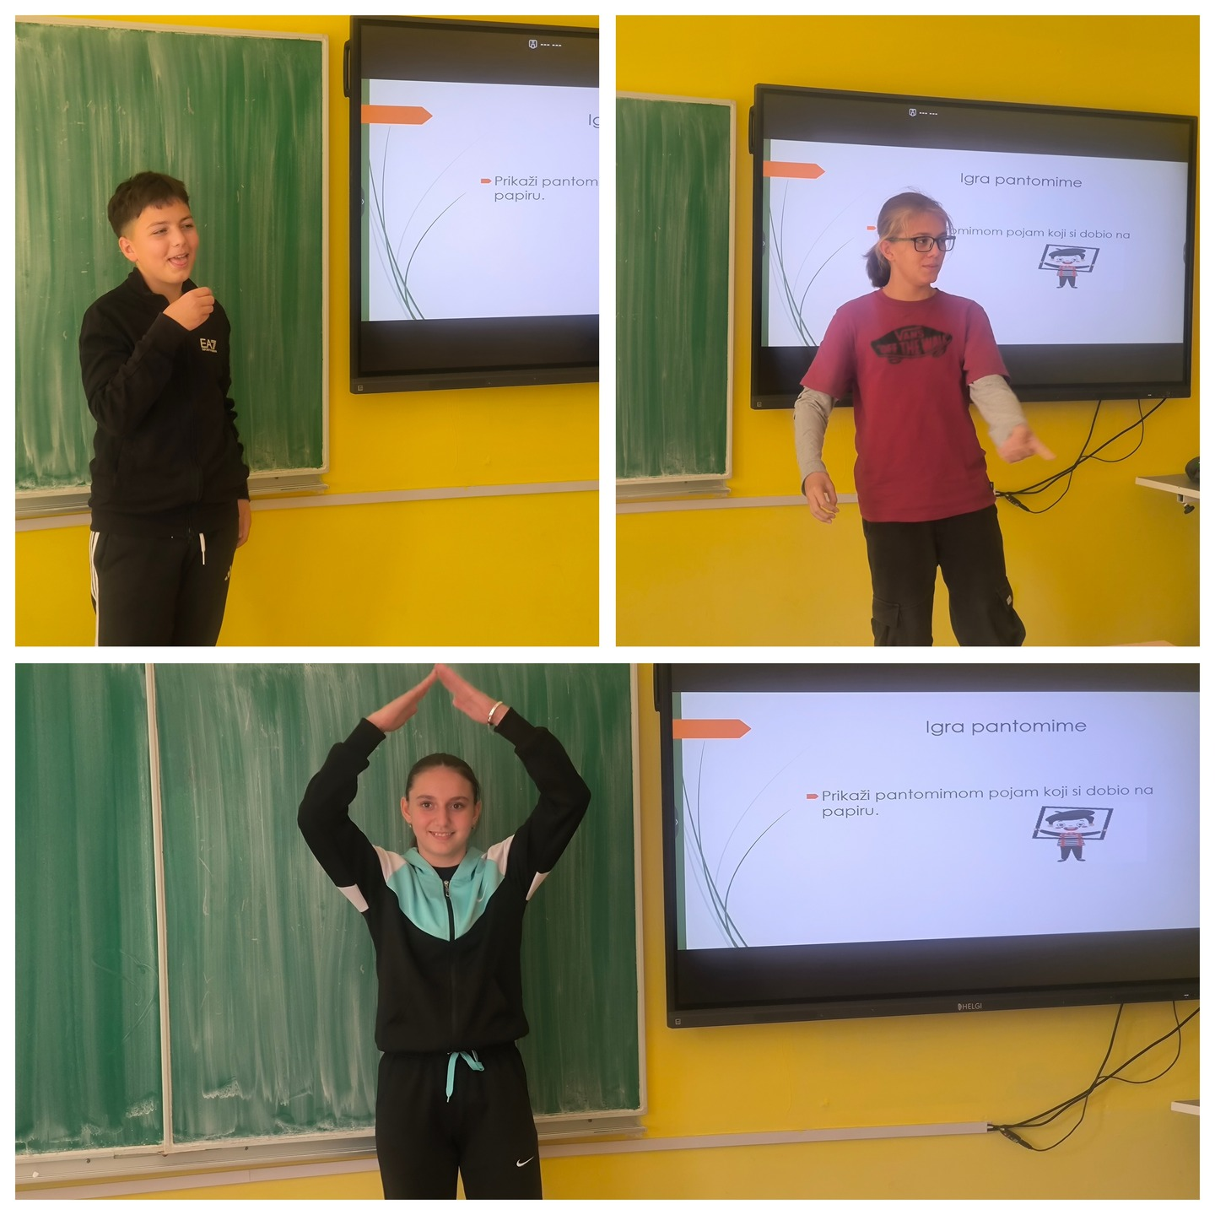
TJE(DAN) GLUHIH I NAGLUHIH OSOBA

Slide 15
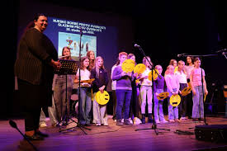
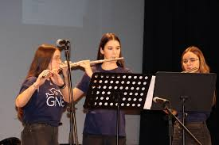
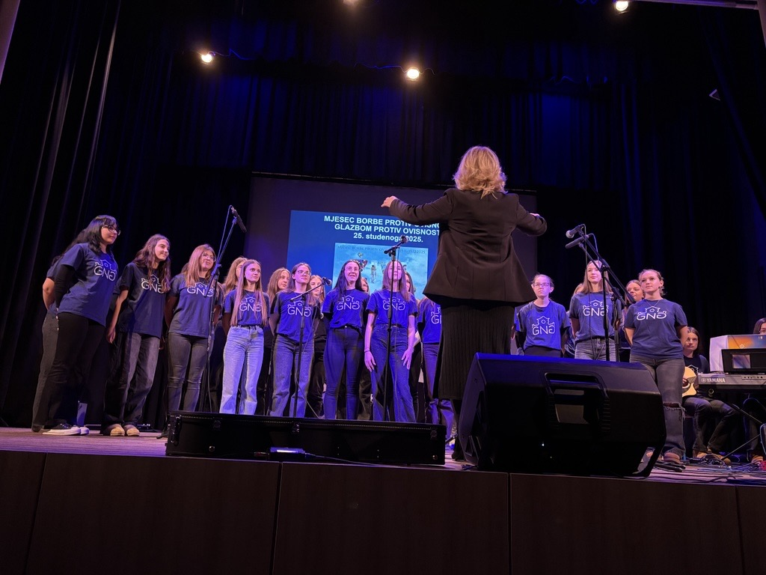
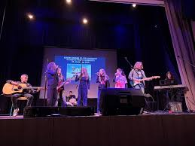
GLAZBOM PROTIV OVISNOSTI

Slide 16
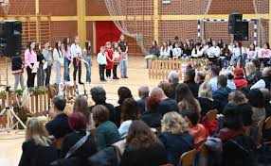
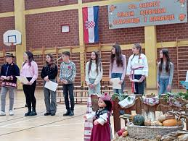
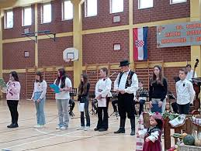
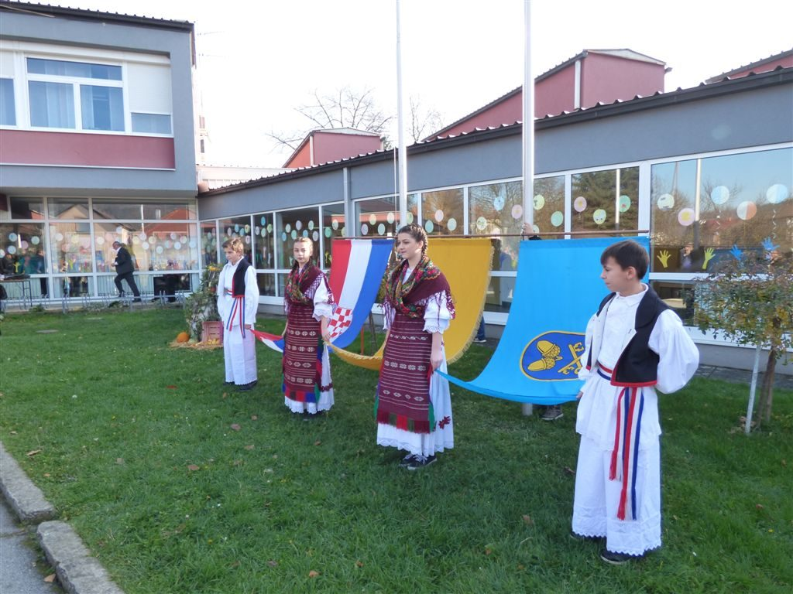
32. SUSRET MALIH PJESNIKA

Slide 17
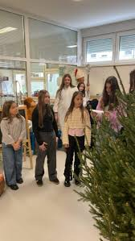
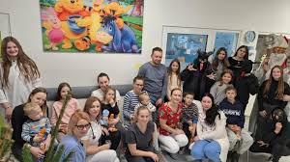
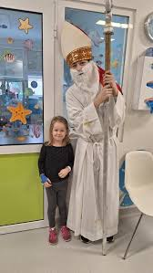
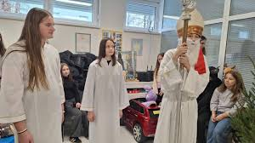
SVETI NIKOLA

Slide 18
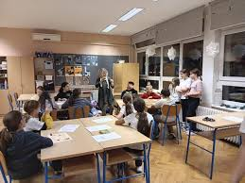
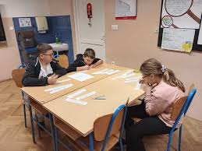
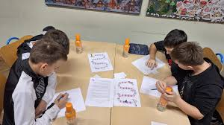
VEČER MATEMATIKE

Slide 19
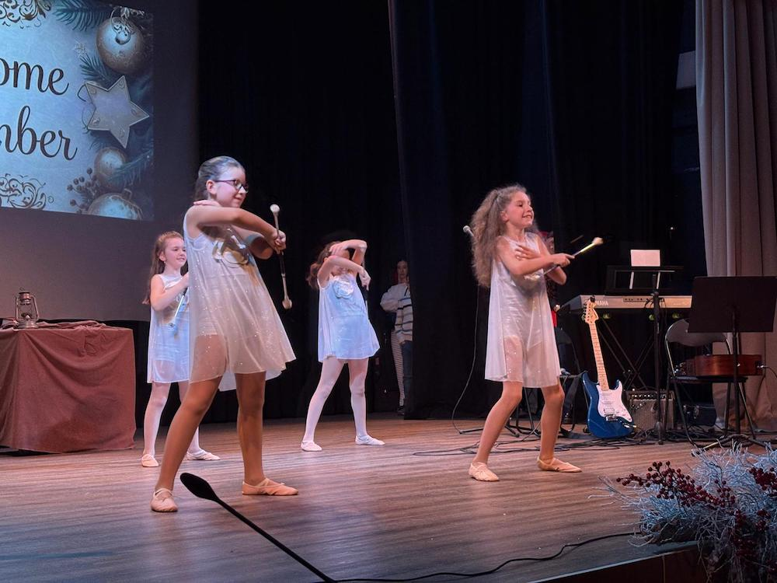
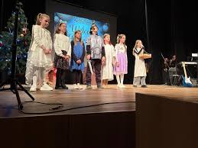
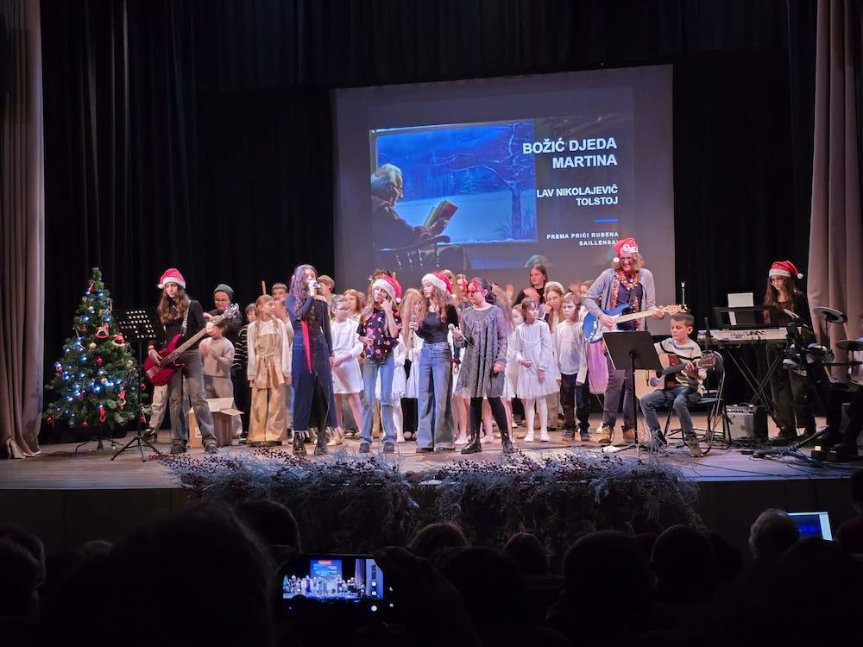
BOŽIĆNA PRIREDBA

Slide 20
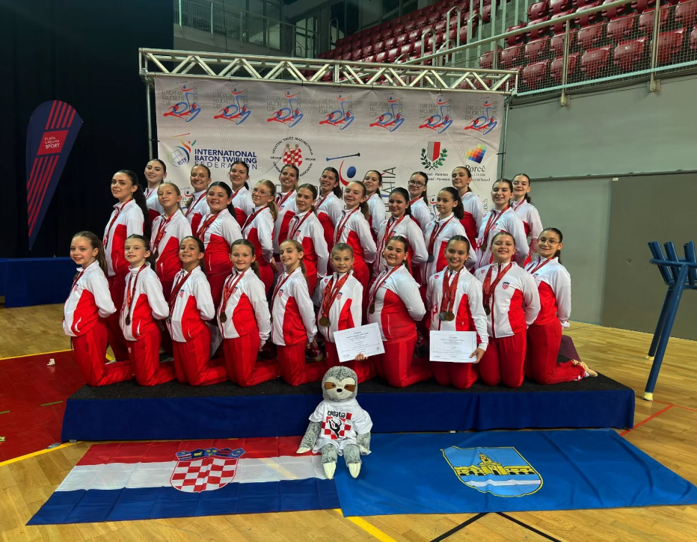
EUROPSKI MAŽORET KUP U POREČU
22. do 26. listopada 2025.
MEDALJE: zlato
        srebro
        bronca

Slide 21

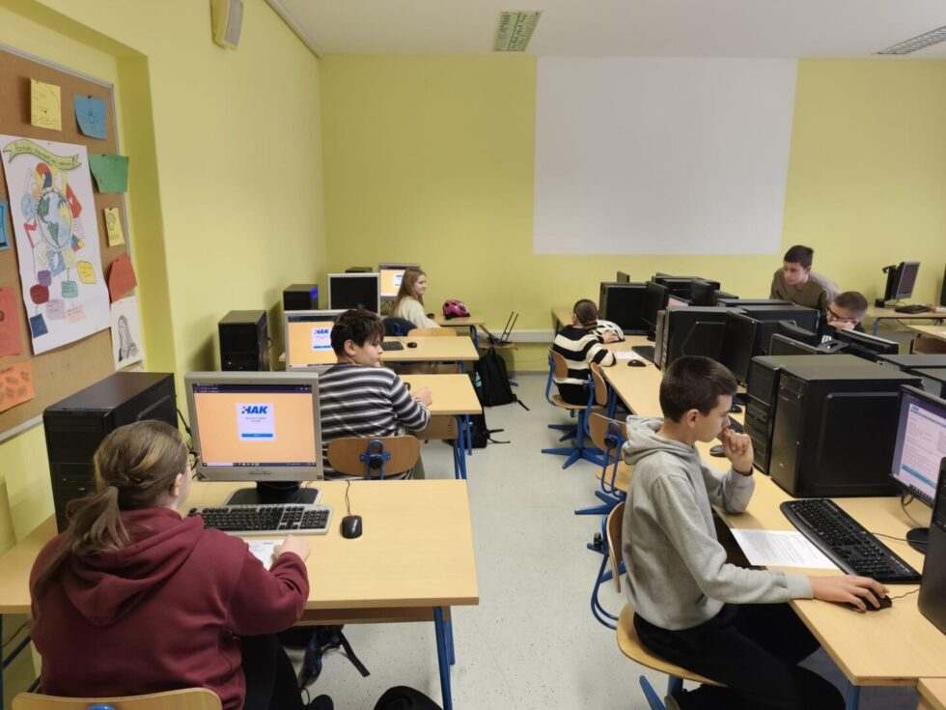

POLAGANJE VOZAČKOG ISPITA ZA BICIKLI
Ta fotografija korisnika Nepoznat autor: licenca CC BY
Notes:
21

Slide 22
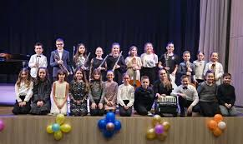

KONCERT ˝Prvi pljesak˝

Slide 23
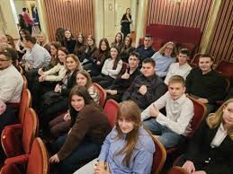
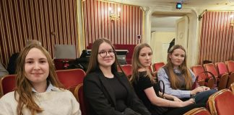
BALETNA PREDSTAVA ŽAR-PTICA/PETRUŠKA

Slide 24




Tena Pribanić – duo: zlato
- solo: srebro
Ekipno natjecanje: bronca

Slide 25

Održana školska natjecanja:
Povijest
Geografija
Matematika
Fizika
Kemija
Engleski jezik
Informatika
„Čitanjem do zvijezda” …

Slide 26

Zaključak
U prvih 100 dana pokazali smo trud,upornost i zajedništvo
Naučili smo mnogo stvari i razvili nove vještine
Zajedno smo stvarali lijepa iskustva i uspomene
Veselimo se novim znanjima i uspjesima koji nas čekaju

Slide 27

SRETNO SVIMA U IDUĆIM ŠKOLSKIM DANIMA!

